Slide 1
La Palabra Crece- Multiplicando Discípulos
Lección 3

Slide 2
Lección 3
Una cadena de discípulos:
Bernabé y Pablo II

Slide 3
LA apertura
This Photo by Unknown Author is licensed under CC BY-SA-NC

Slide 4
Repaso Del video e introducción de la lección

Slide 5
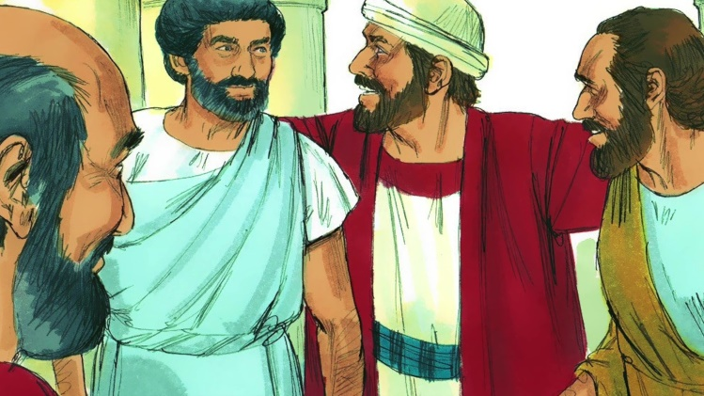
Repaso Del video e introducción de la lección
1. ¿Qué parte de la historia revela que Pablo tomaba un papel más prominente en el trabajo durante su viaje de misiones con Bernabé?
La Palabra Crece- Multiplicando Discípulos #3

Slide 6
Repaso Del video e introducción de la lección
2. ¿Por qué es importante notar que Pablo y Bernabé concluyeron su viaje designando a ancianos en cada lugar?
La Palabra Crece- Multiplicando Discípulos #3

Slide 7
Repaso Del video e introducción de la lección
3. ¿Por qué se fueron Bernabé y Pablo cada quien por su lado?
(Hechos 15:36-41)
La Palabra Crece- Multiplicando Discípulos #3

Slide 8
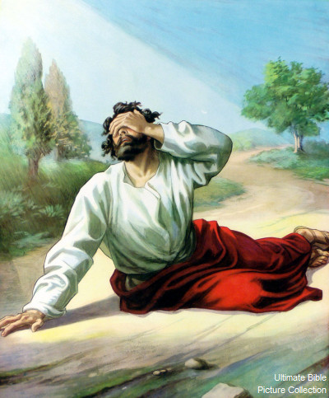

Slide 10
Romanos 12:3-5
“Por la gracia que me es dada, digo a cada uno de ustedes que no tenga más alto concepto de sí que el que debe tener, sino que piense de sí con sensatez, según la medida de fe que Dios repartió a cada uno. Porque así como en un cuerpo hay muchos miembros, y no todos los miembros tienen la misma función, así también nosotros, aunque somos muchos, formamos un solo cuerpo en Cristo.”
La Palabra Crece- Multiplicando Discípulos #3

Slide 12
Hechos 14
“Hablaron de tal manera que creyó una multitud de judíos y de griegos. … A Bernabé lo llamaban Zeus, y a Pablo, Hermes, porque era el que dirigía la palabra.”
La Palabra Crece- Multiplicando Discípulos #3

Slide 13
La Palabra Crece- Multiplicando Discípulos #3

Slide 14
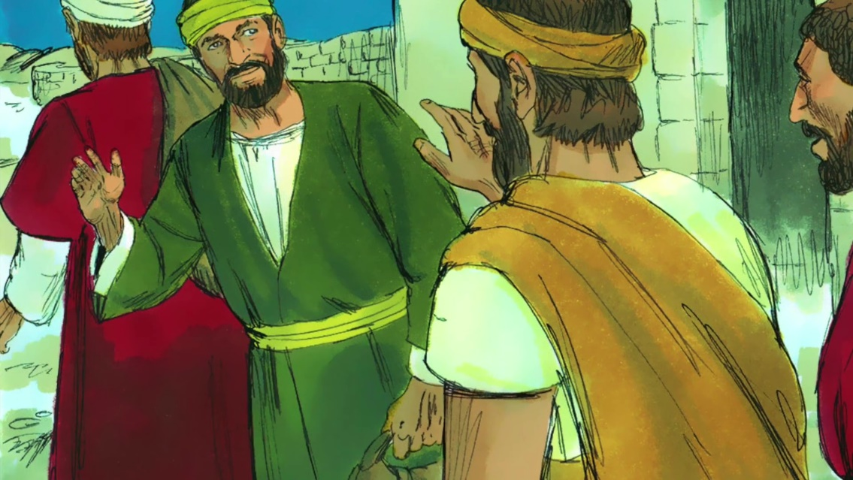
¿Cómo pueden los líderes de la iglesia evitar el pecado del orgullo y trabajar por el bien mayor?
La Palabra Crece- Multiplicando Discípulos #3

Slide 15
Hechos 14:21-23: “Después de anunciar las buenas nuevas en aquella ciudad y de hacer muchos discípulos, Pablo y Bernabé regresaron a Listra, a Iconio y a Antioquía, fortaleciendo a los discípulos y animándolos a perseverar en la fe. “Es necesario pasar por muchas dificultades para entrar en el reino de Dios,” les decían. En cada iglesia nombraron ancianos y, con oración y ayuno, los encomendaron al Señor, en quien habían creído.”
¿Por qué el animar y designar líderes valían el riesgo de regresar a esas ciudades?
La Palabra Crece- Multiplicando Discípulos #3

Slide 16
(Hechos 15:37-39) “Bernabé quería que los acompañara Juan, que también era conocido como Marcos, pero Pablo no estuvo de acuerdo porque Juan se había separado de ellos en Panfilia y no había trabajado con ellos. Tan grande fue el desacuerdo entre ellos, que terminaron por separarse: Bernabé tomó a Marcos y se embarcó a Chipre.”
¿Cómo nos instruye a nosotros en cómo usar aun nuestros desacuerdos para el bien del reino de Dios?
La Palabra Crece- Multiplicando Discípulos #3

Slide 17
Preguntas
This Photo by Unknown Author is licensed under CC BY-SA

Slide 18
Concluyendo la lección
“¿Estoy haciendo todo lo que puedo con el evangelio?”

Slide 19
“¿A quién puedo animar en la cadena de discípulos?”

Slide 20
Concluyendo la lección
El día/la hora de la siguiente clase
Ver el video para prepararse para la siguiente lección

Slide 21
La oración
This Photo by Unknown Author is licensed under CC BY-NC-ND

Slide 22
Lección 3
Una cadena de discípulos:
Bernabé y Pablo II

